Slide 1
电子电路基础
从生活应用开始讨论

Slide 2








电力电子技术
发电机
传输电
用电器

Slide 3



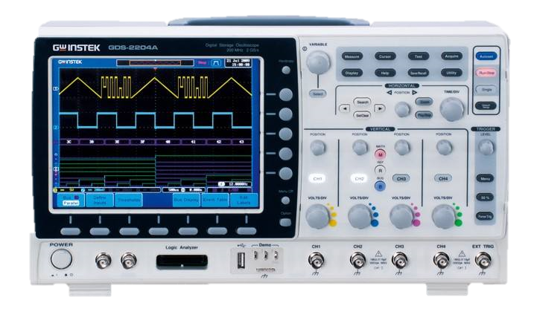

信息电子技术
计算机
数码相机
“人体器官”
手机
智能仪器
存储设备
Notes:
归纳一下，各种设备的进化过程

Slide 4
没有什么可以阻止电子化
没有什么可以阻止数字化

Slide 5

先看一个小视频
自动驾驶靠人工智能
人工智能运算量极大
再好的CPU，满足不了人工智能的索取
天下武功，唯快不破
对于人工智能的成长，相比计算机，电路更有速度优势

Slide 6
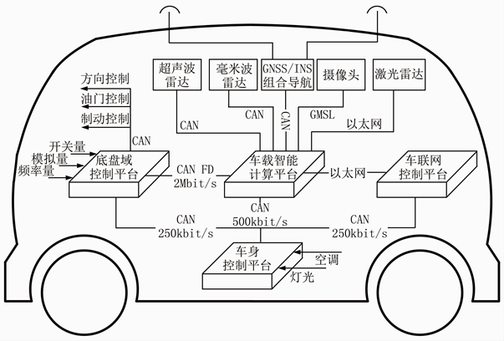
某自动驾驶的电路构架

Slide 7
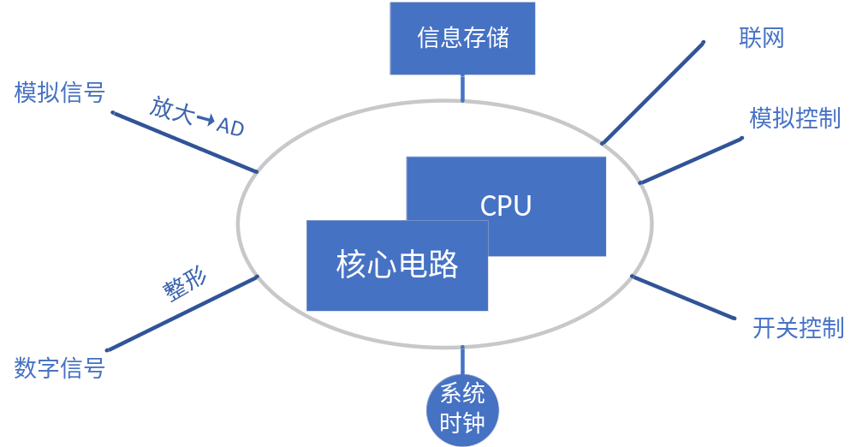
自动驾驶中的电路系统框架简图

Slide 8

课堂讲述的顺序
采取任务驱动的思维模式：先给出一个任务，基于任务寻找解决方案，过程中缺啥找啥，然后构建出电路的体系概念
在提出第一个任务之前，参考小说《三体》中“冯.诺依曼”找“秦始皇”制造人列计算机的故事，首先讲解了基本三逻辑，因为它一切数字逻辑不可替代的起点。

Slide 9
１．与运算
与逻辑:只有当决定某一事件的条件全部具备时，这一事件才会发生。这种因果关系称为与逻辑关系。
与逻辑举例
电路状态表
S₁
S₂
开关S₁
开关S₂
灯
断
断
灭
电源
灯
断
合
灭
合
断
灭
合
合
亮
Notes:
车门已关好，按下启动键，车启动，二者不可或缺

Slide 10
１．与运算
与逻辑举例状态表
逻辑真值表
开关S₁
开关S₂
灯
A
B
L
断
断
灭
0
0
0
断
合
灭
0
1
0
合
断
灭
1
0
0
合
合
亮
1
1
1
与逻辑符号
A
A
&
L
L
B
B
逻辑表达式：
L = A ·Ｂ= AB
Verilog HDL ：
L = A &Ｂ (行为描述和数据流描述）
and objectname(L,A,B);(结构化描述）

Slide 11
２、或运算
只要在决定某一事件的多种条件中，有一个或多个条件具备时，这一事件就会发生。这种因果关系称为或逻辑关系。
或逻辑举例
S₁
电路状态表
S₂
开关S₁
开关S₂
灯
断
断
灭
电源
灯
断
合
亮
合
断
亮
合
合
亮
Notes:
3车道超车，观察有一个道无车，即可超车，所有车道近距离均有车辆，无法超车

Slide 12
２、或运算
或逻辑举例状态表
逻辑真值表
A
B
L
开关S₁
开关S₂
灯
断
断
灭
0
0
0
断
合
灭
0
1
1
合
断
灭
1
0
1
合
合
亮
1
1
1
或逻辑符号
A
A
≥1
L
L
B
B
逻辑表达式：
L = A +Ｂ
Verilog HDL ：
L = A |Ｂ（行为描述和数据流描述）
or objectname(L,A,B);(结构化描述）

Slide 13
3. 非运算
事件发生的条件具备时，事件不会发生；事件发生的条件不具备时，事件发生。这种因果关系称为非逻辑关系。
非逻辑举例
非逻辑举例状态表
A
灯
电源
S
灯
不通电
亮
通电
灭
Notes:
探测到前方有车辆缓速靠近，放开给电以减速

Slide 14

3. 非运算
非逻辑举例状态表
非逻辑真值表
灯
A
L
A
不通电
亮
0
1
通电
灭
1
0
非逻辑符号
A
L
1
A
L
逻辑表达式：
$L=\overline{A}$
L = ~A （行为描述和数据流描述）
not objectname(L,A);(结构化描述）
Verilog HDL ：

Slide 15


4. 几种常用复合逻辑运算
1)与非运算
与非逻辑符号
两输入变量与非
逻辑真值表
A
L
A
B
L
B
0
0
1
0
1
1
A
&
1
0
1
L
B
1
1
0
与非逻辑表达式 : $L=\overline{A∙B}$
Verilog HDL： $L=\sim \left(A\&B\right)$ (行为描述和数据流描述）
nand objectname(L,A,B);(结构化描述）

Slide 16


2)或非运算
两输入变量或非
逻辑真值表
或非逻辑符号
A
B
L
A
L
0
0
1
B
0
1
0
A
≥1
1
0
0
L
B
1
1
0
或非逻辑表达式 : $L=\overline{A+B}$
Verilog HDL： $L=\sim \left(A|B\right)$ (行为描述和数据流描述）
nor objectname(L,A,B);(结构化描述）

Slide 17

3 ) 异或逻辑
若两个输入变量的值相异，输出为1，否则为0。
异或逻辑符号
异或逻辑真值表
A
B
L
A
0
0
0
L
B
0
1
1
1
0
1
A
=1
1
1
0
L
B
异或逻辑表达式: $L=A\overline{B}+\overline{A}B=A⨁B$
Verilog HDL： $L=A^B$ (行为描述和数据流描述）
xor objectname(L,A,B);(结构化描述）

Slide 18


4 ) 同或运算
若两个输入变量的值相同，输出为1，否则为0。
同或逻辑真值表
同或逻辑逻辑符号
A
B
L
A
B
L
0
0
1
0
1
0
1
0
0
A
=
L
1
1
1
B
同或逻辑表达式$:L=\overline{A}\overline{B}+AB=A⨀B$
Verilog HDL： $L=A\sim ^B=A^\sim B$ (行为描述和数据流描述）
xnor objectname(L,A,B);(结构化描述）

Slide 19
1.6 逻辑函数的建立及其表示方法
1.6.1 逻辑函数几种表示方法
开关状态表
楼道灯开关示意图
开关 A
开关 B
灯
下
下
亮
a
b
下
上
灭
A
B
上
下
灭
c
d
上
上
亮
1. 真值表表示
～
逻辑抽象，列出真值表
确定变量、函数，并赋值
逻辑真值表
A
B
L
开关: 变量 A、B
灯 : 函数 L
0
0
1
0
1
0
A、B: 向上—1 向下--0
L : 亮--1; 灭--0
1
0
0
1
1
1

Slide 20


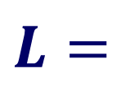

2、逻辑函数表达式表示
逻辑表达式是用与、或、非等运算组合起来，表示逻辑函数与逻辑变量之间关系的逻辑代数式。
例：已知某逻辑函数的真值表，试写出对应的逻辑函数表达式。
逻辑真值表
$$L=$$
$$\overline{A}\overline{B}$$
$$+$$
$$AB$$
A
B
L
0
0
1
0
1
0
1
0
0
1
1
1

Slide 21
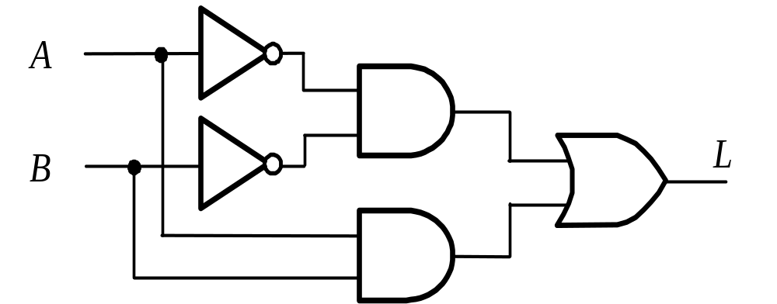
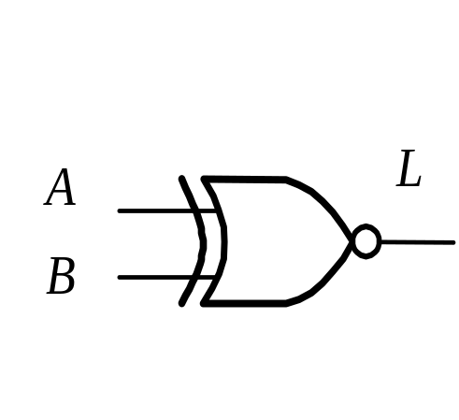
3. 逻辑图表示方法
用与、或、非等逻辑符号表示逻辑函数中各变量之间的逻辑关系所得到的图形称为逻辑图。
将逻辑函数式中所有的与、或、非运算符号用相应的逻辑符号
代替，并按照逻辑运算的先后次序将这些逻辑符号连接起来，
就得到图电路所对应的逻辑图
例：已知某逻辑函数表达式为$L=\overline{A}\overline{B}+AB$，试画出其逻辑图

Slide 22
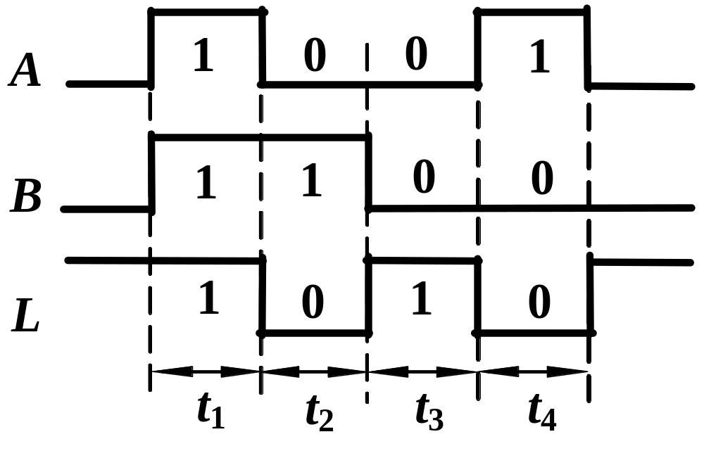
4. 波形图表示方法
用输入端在不同逻辑信号作用下所对应的输出信号的波形图，
表示电路的逻辑关系。
真值表
A
B
L
0
0
1
0
1
0
1
0
0
1
1
1

Slide 23
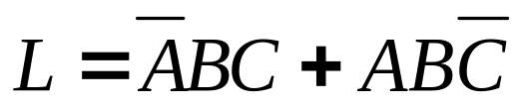
1.6.2 逻辑函数表示方法之间的转换
逻辑函数的真值表、逻辑函数表达式、逻辑图、波形图、卡诺图及HDL描述之间可以相互转换。这里介绍两种转换。
1.真值表到逻辑图的转换
A | B | C | L
0 | 0 | 0 | 0
0 | 0 | 1 | 0
0 | 1 | 0 | 0
0 | 1 | 1 | 1
1 | 0 | 0 | 0
1 | 0 | 1 | 0
1 | 1 | 0 | 1
1 | 1 | 1 | 0
真值表如右表。
转换步骤：
(1)根据真值表写出逻辑表达式
(2)化简逻辑表达式（第2章介绍）
上式不需要简化

Slide 24
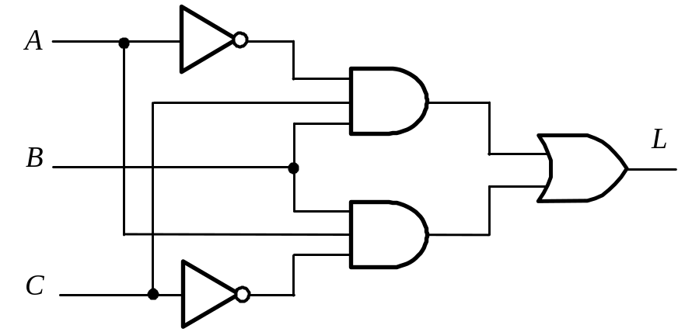
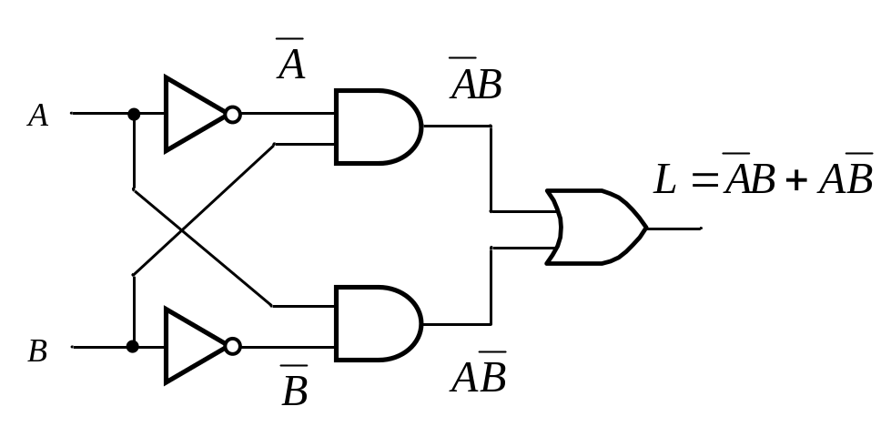
(3)根据与或逻辑表达式画逻辑图
用与、或、非符号代替相应的逻辑符号，注意运算次序。
2. 逻辑图到真值表的转换
转换步骤：
(1)根据逻辑图逐级写出表达式
A | B | L
0 | 0 | 0
0 | 1 | 1
1 | 0 | 1
1 | 1 | 0
(2)化简变换求最简与或式
(3)将输入变量的所有取值逐一代入表达式得真值表

Slide 25
逻辑电路基本表示方法
逻辑式：逻辑式、逻辑方程组
真值表：真值表、功能表
原理图(电路图)
波形图：波形图，定时图
硬件描述语言：VHDL、Verilog HDL等

Slide 26
